Slide 1
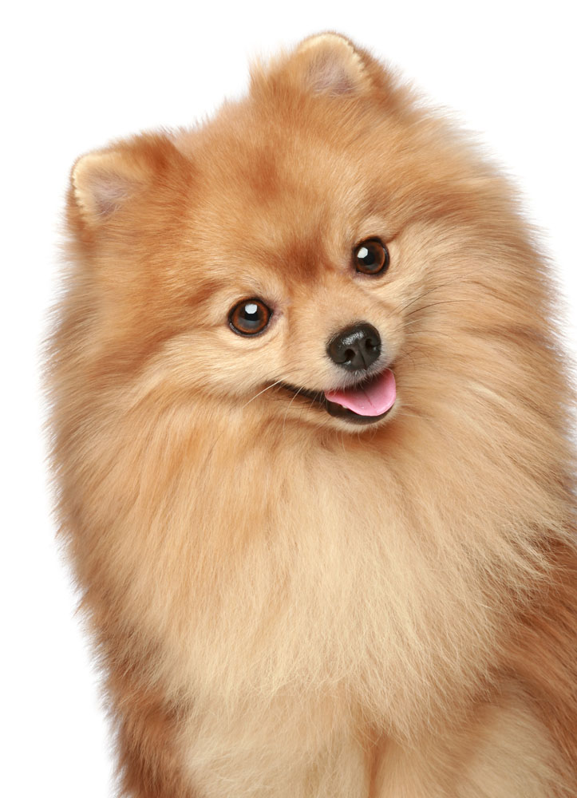
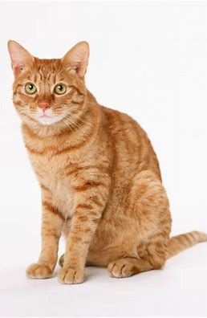
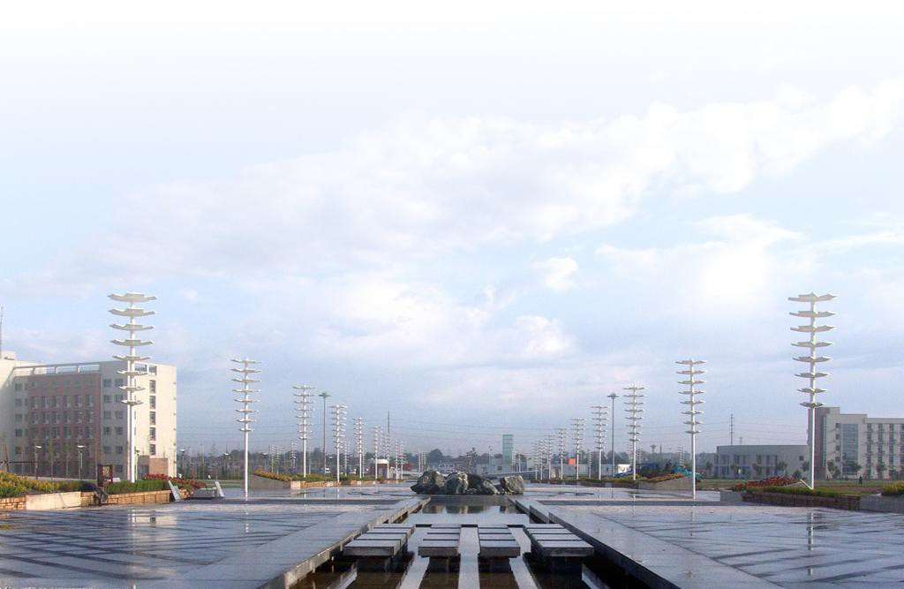
vs
—— ——王 智 冯 晴

Slide 2
目录：
数据集与环境搭建
设计思路
效果展示
总结分析

Slide 3
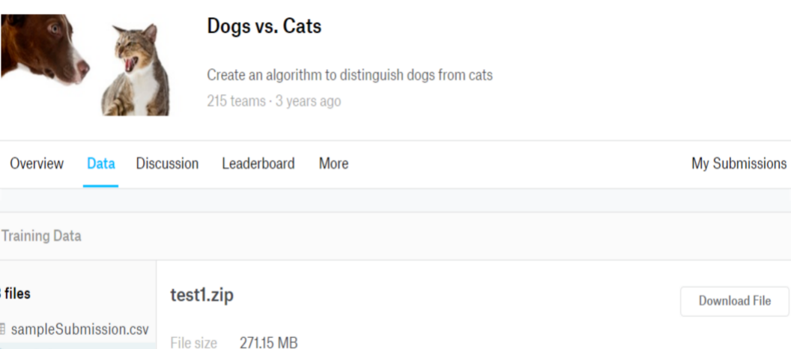
一、数据集：
—kaggle

Slide 4
环境搭建：
Anaconda 3.0
TensorFlow 1.14
python3

Slide 5
二、设计思路：
训练数据的导入
创建CNN模型
训练模型
测试训练结果
Notes:
r

Slide 6
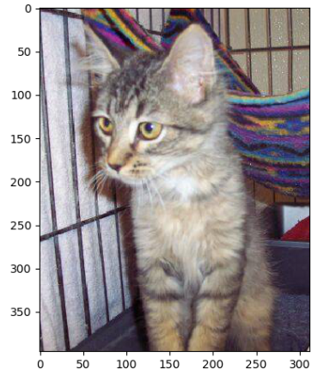
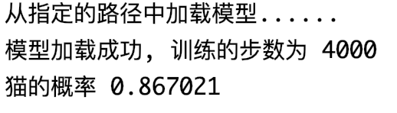
三、训练效果：
Notes:
r

Slide 7
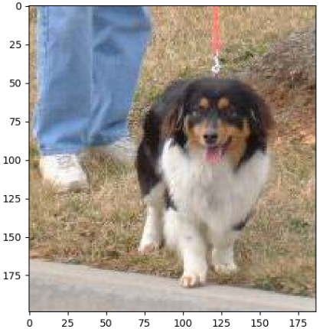
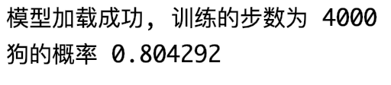
Notes:
r

Slide 8
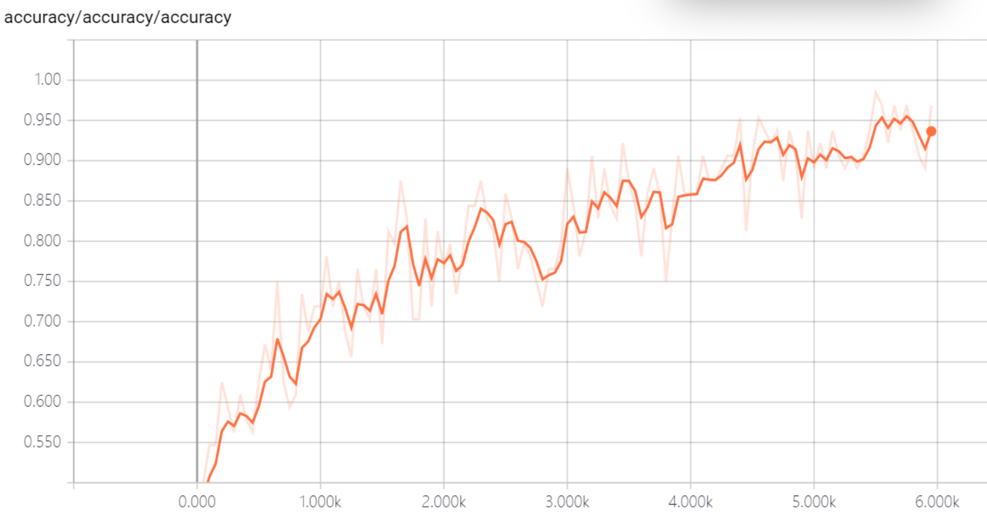
可视化曲线：
识别率：
Notes:
r

Slide 9
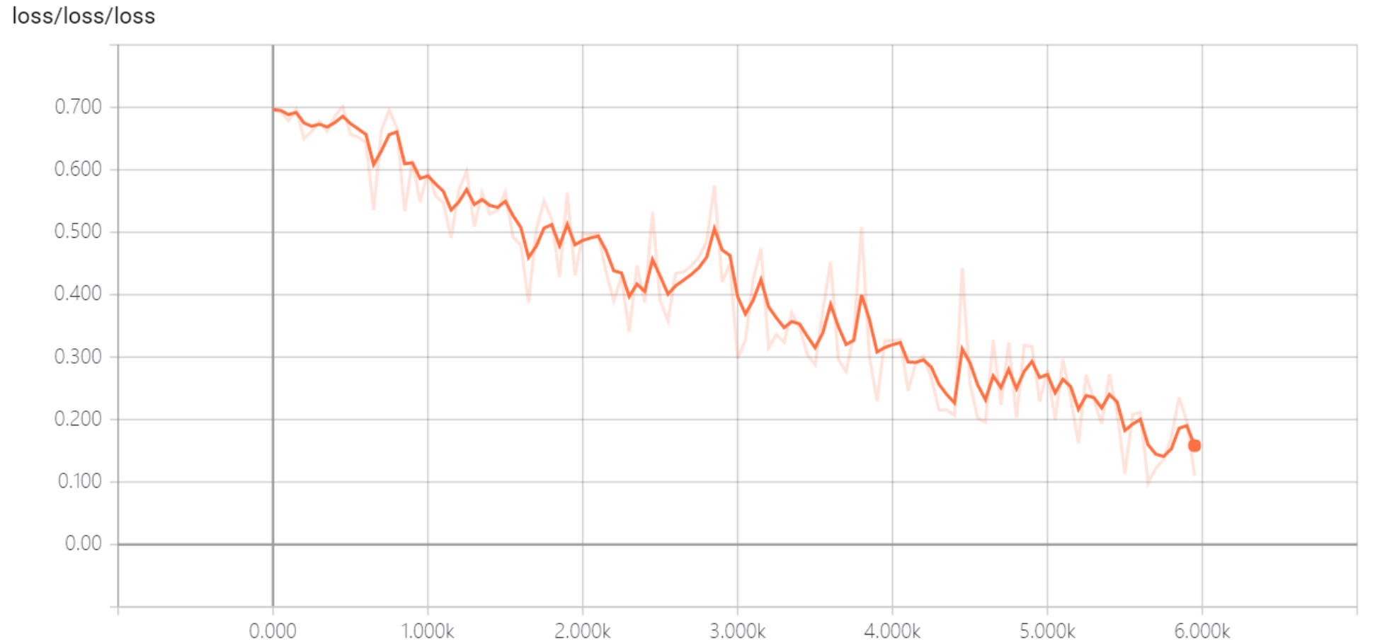
损失值loss的曲线：

Slide 10
四、结果分析：
在该项目中，通过创建卷积神经网络模型来识别猫和狗的图像，经过4000步的训练，用训练的模型进行图像的测试，测试后的识别率基本上稳定在87%左右。
基于以上效果，我们还可以对结果进行优化，例如扩大数据集、增加模型训练次数等等来进一步提高模型的识别率。

Slide 11
THANKS！

